Slide 1
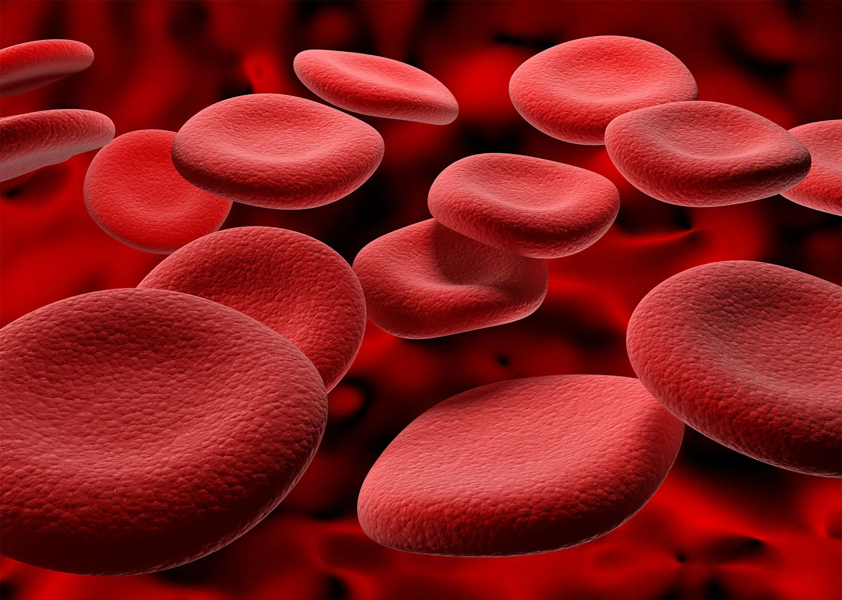
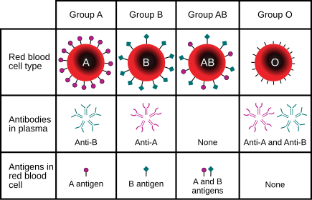
آزمایش تعیین گروه خونی
گروه 3
سپهر حکمت راد – شهریار راه بانی – بنیامین زائری دوست - محمدرضا خرمی

Slide 2
وجود گروه های خونی مختلف

Slide 3
وجود گروه های خونی مختلف

Slide 4
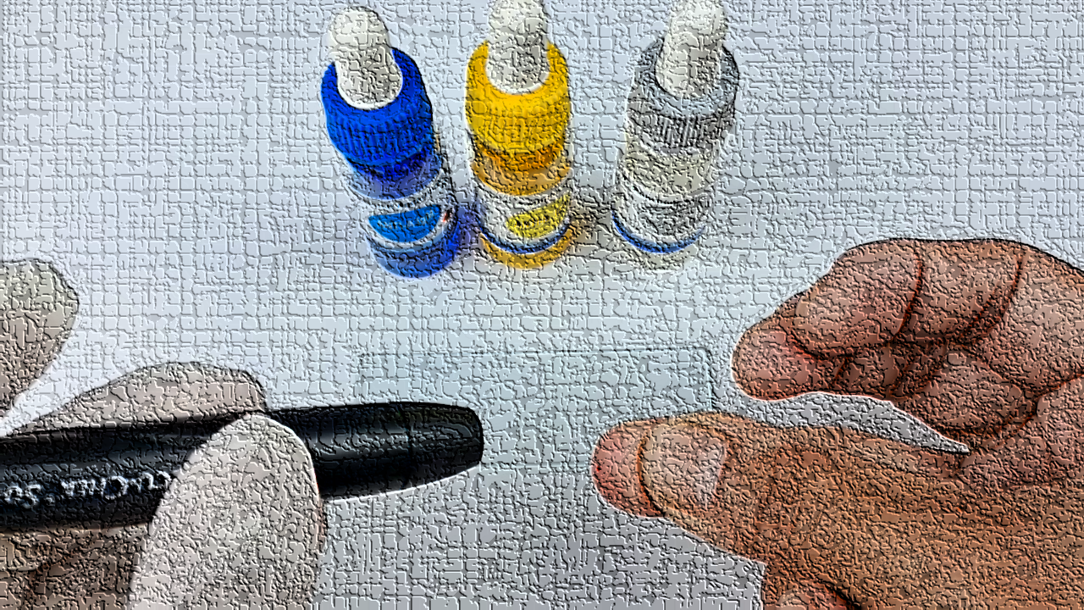
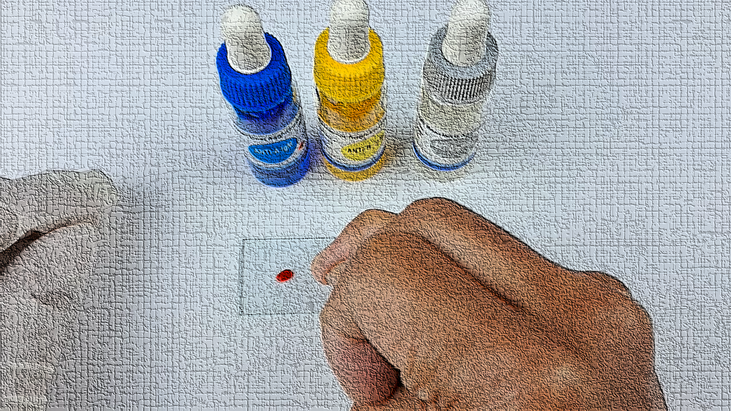
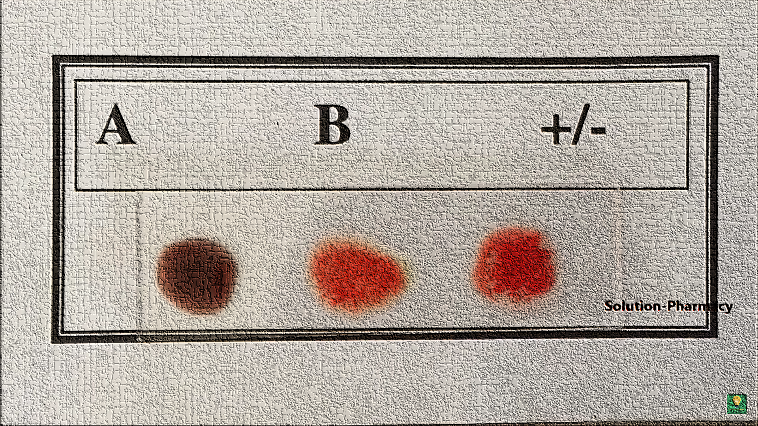
مراحل انجام آزمایش
1. انگشت خود را ضد عفونی کرده و با لانست، به آن ضربه زده و سوراخی ایجاد می‌کنیم.
4. نتیجه را میخوانیم ☺
3. یک قطره از آنتی کور A، B و D روی هر کدام از قطره های خون میریزیم و هم میزنیم.
2. سه قطره خون را بصورت جدا و با فاصله روی تیغه‌ی شیشه‌ای قرار می دهیم.

Slide 5
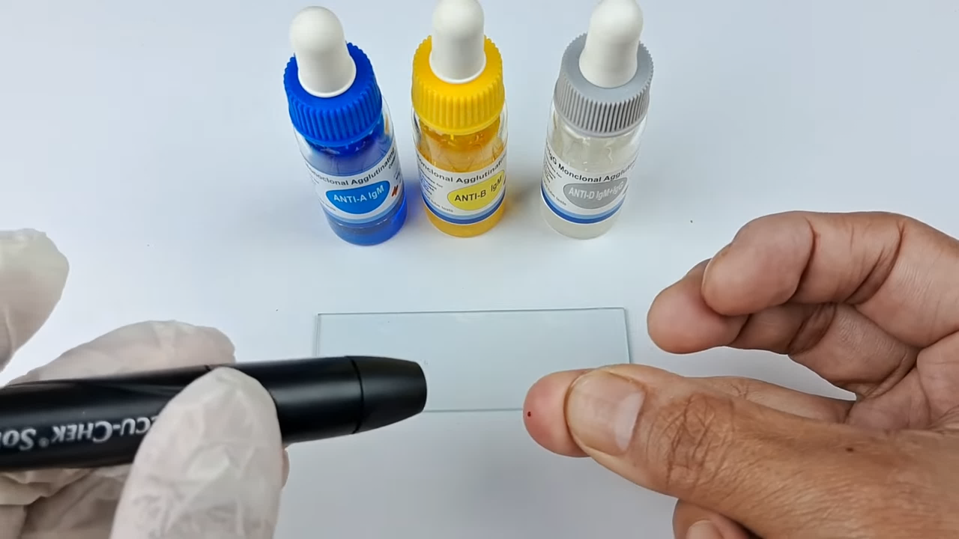
مراحل انجام آزمایش
1. انگشت خود را ضد عفونی کرده و با لانست، به آن ضربه زده و سوراخی ایجاد می‌کنیم.
4. نتیجه را میخوانیم ☺
3. یک قطره از آنتی کور A، B و D روی هر کدام از قطره های خون میریزیم و هم میزنیم.
2. سه قطره خون را بصورت جدا و با فاصله روی تیغه‌ی شیشه‌ای قرار می دهیم.

Slide 6
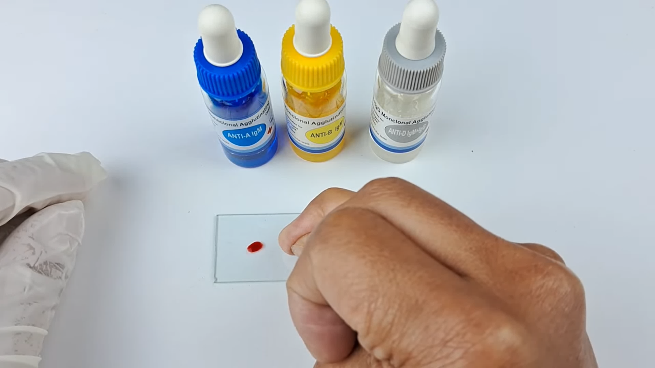

مراحل انجام آزمایش
2. سه قطره خون را بصورت جدا و با فاصله روی تیغه‌ی شیشه‌ای قرار می دهیم.
1. انگشت خود را ضد عفونی کرده و با لانست، به آن ضربه زده و سوراخی ایجاد می‌کنیم.
4. نتیجه را میخوانیم ☺
3. یک قطره از آنتی کور A، B و D روی هر کدام از قطره های خون میریزیم و هم میزنیم.

Slide 7
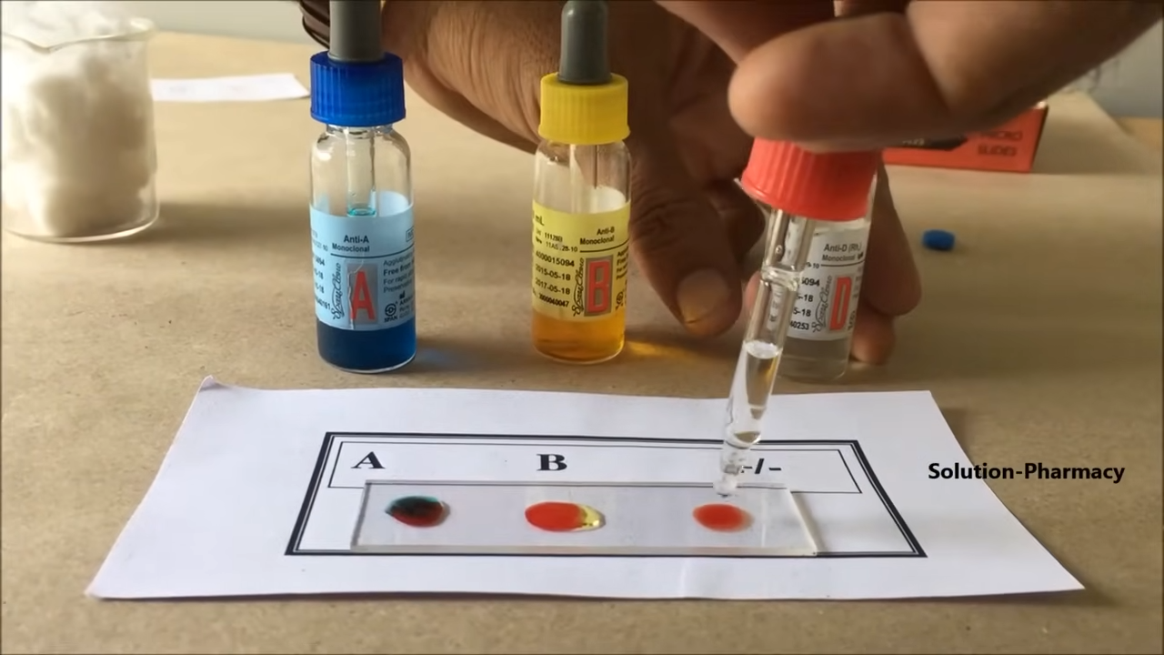

مراحل انجام آزمایش
3. یک قطره از آنتی کور A، B و D روی هر کدام از قطره های خون میریزیم و هم میزنیم.
2. سه قطره خون را بصورت جدا و با فاصله روی تیغه‌ی شیشه‌ای قرار می دهیم.
1. انگشت خود را ضد عفونی کرده و با لانست، به آن ضربه زده و سوراخی ایجاد می‌کنیم.
4. نتیجه را میخوانیم ☺

Slide 8
مراحل انجام آزمایش
4. نتیجه را میخوانیم ☺
00:
01:
02:
01
10
20
30
40
50
59
00
3. یک قطره از آنتی کور A، B و D روی هر کدام از قطره های خون میریزیم و هم میزنیم.
2. سه قطره خون را بصورت جدا و با فاصله روی تیغه‌ی شیشه‌ای قرار می دهیم.
1. انگشت خود را ضد عفونی کرده و با لانست، به آن ضربه زده و سوراخی ایجاد می‌کنیم.

Slide 9
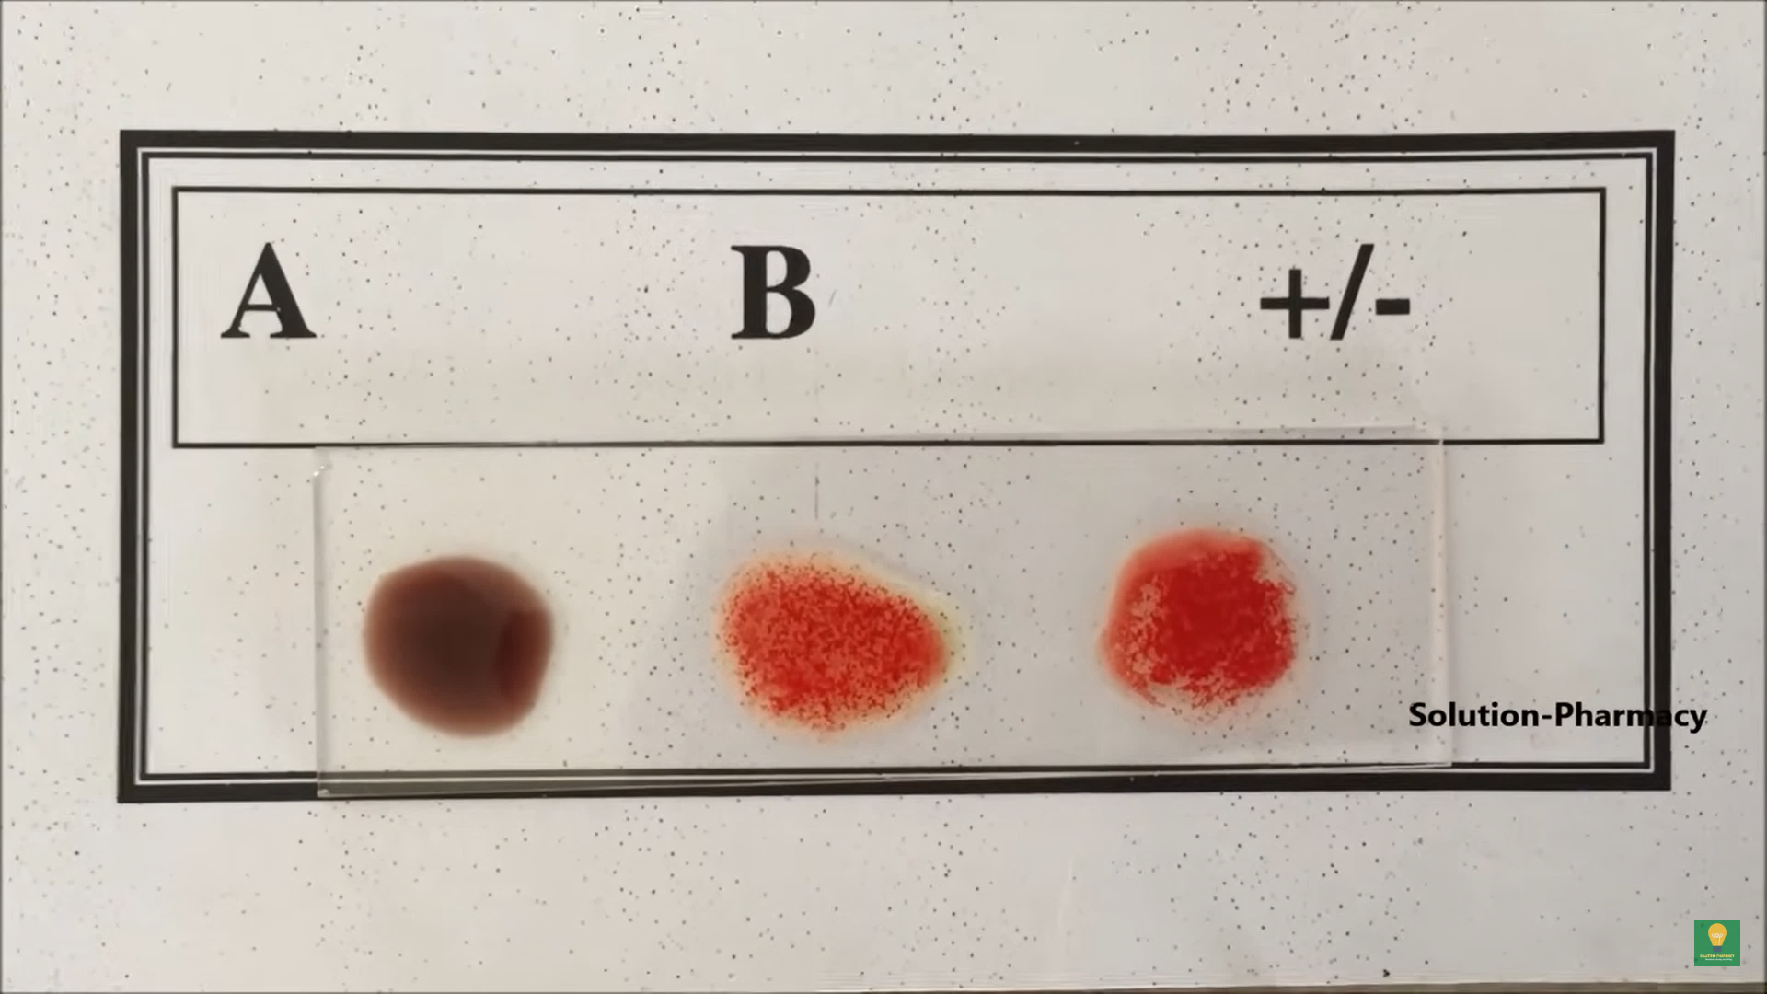
مراحل انجام آزمایش
4. نتیجه را میخوانیم ☺
3. یک قطره از آنتی کور A، B و D روی هر کدام از قطره های خون میریزیم و هم میزنیم.
2. سه قطره خون را بصورت جدا و با فاصله روی تیغه‌ی شیشه‌ای قرار می دهیم.
1. انگشت خود را ضد عفونی کرده و با لانست، به آن ضربه زده و سوراخی ایجاد می‌کنیم.

Slide 10
Anti-A
Anti-B
Anti-D
Anti-A
Anti-B
Anti-D
A-
AB-
Anti-A
Anti-B
Anti-D
Anti-A
Anti-B
Anti-D
A+
AB+
Anti-A
Anti-B
Anti-D
Anti-A
Anti-B
Anti-D
B-
O-
Anti-A
Anti-B
Anti-D
Anti-A
Anti-B
Anti-D
B+
O+

Slide 11
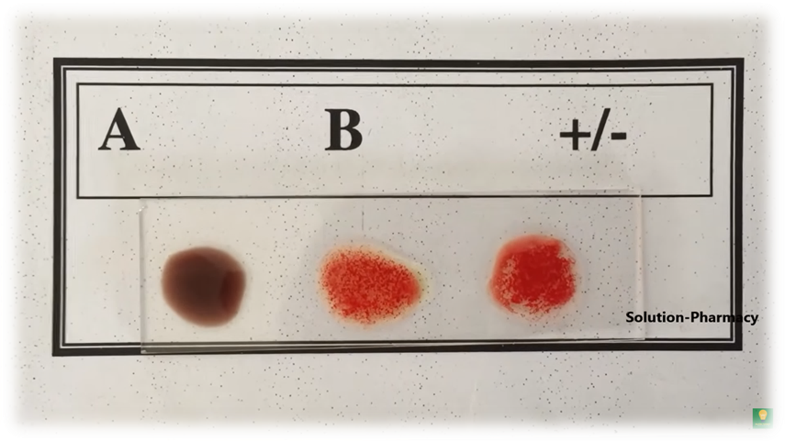

Slide 12
پایان

